Slide 1


Turma - 2tdat
FASE 1 - DATA ANALYSIS AND EXPLORATION
Tech Challenge
INTEGRANTES DO GRUPO 82
Jonathan Abner Jerônimo de Freitas | jonathanabner2015@gmail.com
Osvaldo Caio Oliveira dos Santos | osvaldocaio@hotmail.com
Ranielli Santos | raniellidos@hotmail.com
Thalita Mendes Maina Begliomini | thalitamaina@gmail.com
Notes:
#cf0e40

Slide 2



Definição do Problema

Slide 3


O Problema
Imagine agora, que você vai atuar como Expert em Data Analytics em uma empresa que exporta vinhos do Brasil para o mundo todo. Sua área é recém-criada dentro da empresa, e você será responsável pelos relatórios iniciais a serem apresentados em uma reunião de investidores e acionistas, explicando a quantidade de vinhos exportados e os fatores externos que podem vir a surgir e que interferem nas análises:
Dados climáticos.
Dados demográficos.
Dados econômicos.
Dados de avaliações de vinhos.
O Head de Dados pediu para que você construísse uma tabela contendo as seguintes informações: a. País de origem (Brasil).
b. País de destino.
c. Quantidade em litros de vinho exportado (utilize: 1KG =1L).
d. Valor em US$.
Os dados que lhe forneceram são de uma vinícola parceira, e podem ser encontrados aqui:
http://vitibrasil.cnpuv.embrapa.br/index.php?opcao=opt_01
Seu objetivo é dizer o montante de venda de exportação nos últimos 15 anos, separando a análise por país e trazendo quais as prospecções futuras e possíveis ações para uma melhoria nas exportações. Construa gráficos atraentes e que passem a ideia central para que os acionistas e investidores possam seguir em frente com suas ações.
Turma: 2tdat - GRUPO 82

Slide 4
DADOS GLOBAIS
DE CONSUMO E IMPORTAÇÃO + CLIMA+ PIB
1) Base de dados exportação Brasil: http://vitibrasil.cnpuv.embrapa.br/index.php?opcao=opt_01
2) Dados mundo-International Organisation of Vine and Wine: https://www.oiv.int/what-we-do/statistics
3) Temperatura: https://pt.frwiki.wiki/wiki/Liste_des_pays_par_temp%C3%A9rature_moyenne
4) Clima: https://www.wine.com.br/winepedia/curiosidades/mudancas-de-clima-impactam-na-producao-de-vinho/
5) PIB per capita: https://pt.wikipedia.org/wiki/Lista_de_pa%C3%ADses_por_PIB_nominal_per_capita
Temos os dados de consumo e importação que nos mostra como é a cultura de consumo de vinho no mundo.
Entendemos que a temperatura e clima também tem impacto no consumo por país.
Importante verificar a capacidade de consumo de cada país.
Turma: 2tdat - GRUPO 82

Slide 5
O que é Vinho?
De forma simples, pode-se definir vinho como uma bebida alcoólica elaborada a partir da fermentação do sumo, ou mosto, da uva.
Dependendo do país, ou da região, existem legislações específicas que versam sobre esse assunto.
No Brasil, por exemplo, a Lei nº 7.678, de 8 de Novembro de 1988, define que:
“É considerado vinho a bebida obtida pela fermentação alcoólica de mosto de uva sã, fresca e madura, sendo proibida a aplicação do termo a produtos obtidos a partir de outras matérias-primas.”
Já na União Europeia, que engloba países como França, Itália, Portugal e Espanha, segundo o Regulamento (CE) n° 1493/1999 do Conselho de 17 de Maio de 1999:
“O vinho é legalmente definido como o produto obtido exclusivamente por fermentação parcial ou total de uvas frescas, inteiras ou esmagadas, ou de mostos.”
Dessa maneira, bebidas obtidas através da fermentação de outros frutos que não a uva, como a maçã, não podem ser definidos somente como vinho, sendo conhecidos de forma genérica como vinhos de fruta, como é caso da sidra.
O vinho sempre deve conter álcool, resultante do processo de fermentação das uvas.
A legislação brasileira diz que o vinho deve conter um teor alcoólico mínimo de 7%.
Bebidas produzidas a partir de uvas que não contém álcool devem estampar no rótulo “Fermentado de uvas viníferas desalcoolizado”.
Disponível em: < https://www.divinho.com.br/blog/o-que-e-vinho/ >. Acesso em: 24 de out. de 2023.
Turma: 2tdat - GRUPO 82

Slide 6
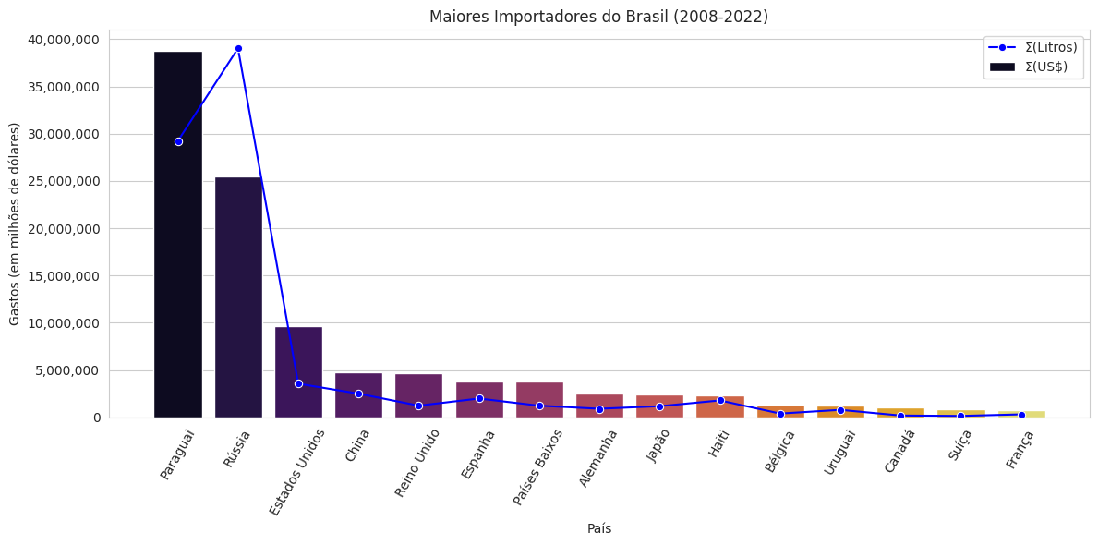
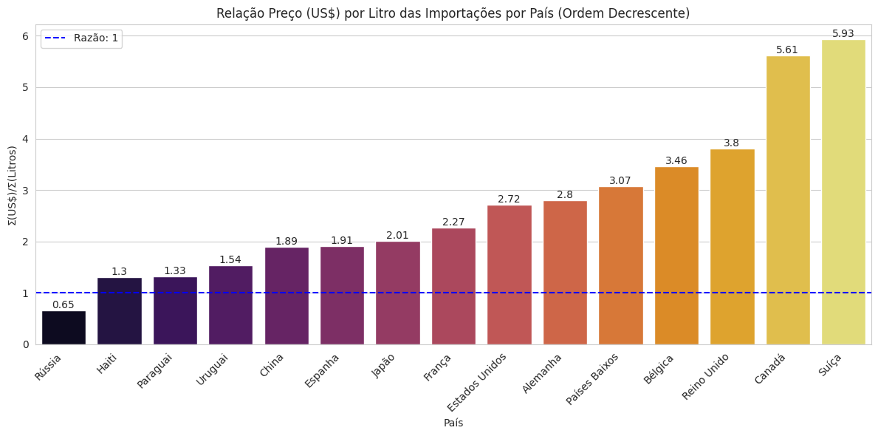
Exportação Brasil (RS)
Ao acessar o site da Embrapa, temos informações referentes à quantidade de uvas processadas, produção e comercialização de vinhos provenientes do Estado do Rio Grande do Sul, que representa mais de 90% da produção nacional.
Nosso primeiro gráfico, mostra o nosso top 15 maiores importadores da região sul do Brasil entre os anos 2008 a 2022.
O gráfico de relação preço por litro é importante para analisar quanto os países importadores estão pagando nos vinhos brasileiros.
No gráfico de relação, notamos que a razão da Rússia é menor que 1, o que proporciona trabalhar para o aumento do preço do litro para este país, melhorando a nossa qualidade de venda e aumento de faturamento.
Relacionaremos nos próximos gráficos o PIB dos países para mostrar como podemos melhorar o faturamento nos países mais ricos.
Turma: 2tdat - GRUPO 82
Notes:
A russia deve pelo menos pagar a razão de 1, ou seja, podemos melhorar o lucro com as vendas para a russia (35% reajuste).

Slide 7
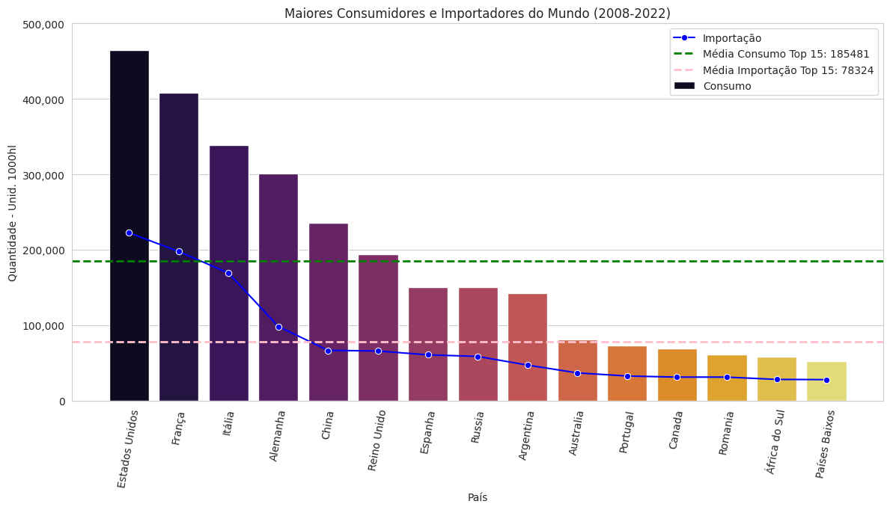
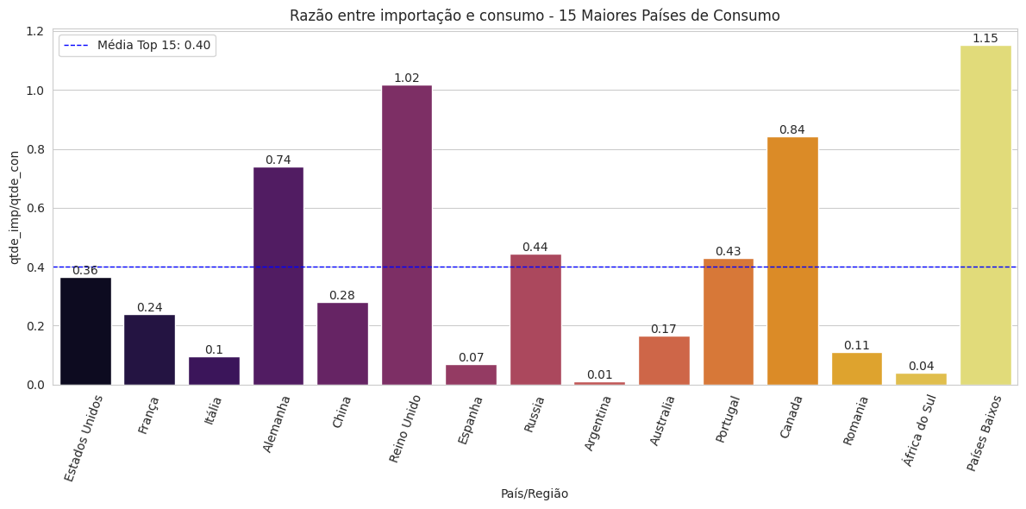
Maiores
do Mundo
Mostramos os 15 países maiores consumidores de vinho do mundo, o gráfico está em ordem decrescente.
Note que no gráfico mostramos também os dados de importação, os valores da média de consumo e importação.
Entre os 15 principais consumidores do mundo, temos 9 países que estão no top 15 entre os maiores importadores do Brasil: EUA, França, Alemanha, China, Reino Unido, Espanha, Rússia, Canadá e Países Baixos.
Qual a importância de vermos o gráfico de razão entre importação e consumo? Temos que dar foco extra aos países que tem dados maior que a razão 0,4 pois são países com baixa produção e alto consumo.
Entre os países com a razão maior que a média e que não fornece para o Brasil, temos apenas Portugal, um mercado potencial devido ao alto consumo. Podendo dar mais atenção aos países: Alemanha, Reino Unido, Rússia (aumentar margem), Portugal, Canadá e Países Baixos.
Turma: 2tdat - GRUPO 82
Notes:
Vamos focar nos países com alto consumo e alta importação.
Os países que estão com acima da média 0,4..
Focar nos players

Slide 8
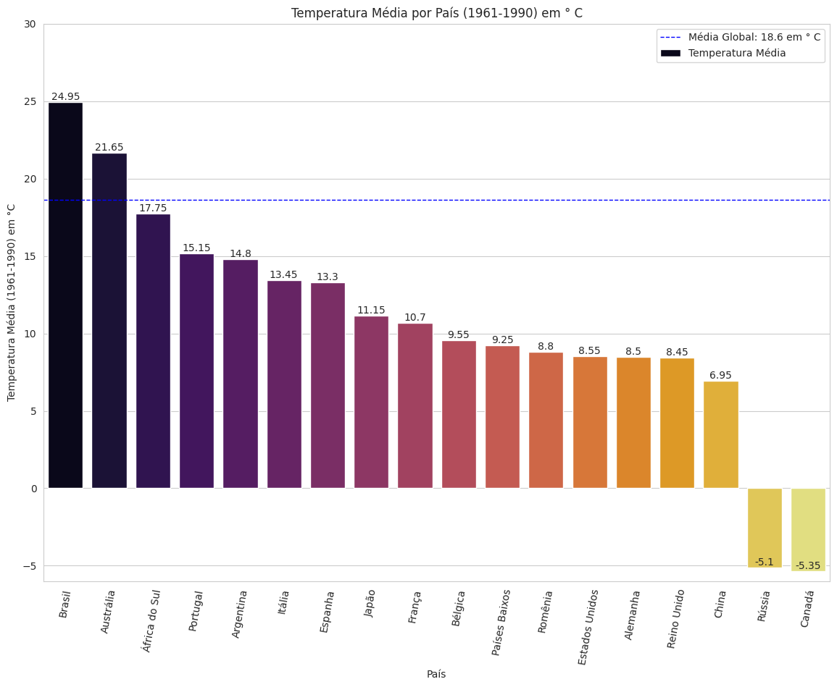
Temperatura maiores consumidores
Utilizando como referência os países maiores consumidores, foi realizado análise de temperatura destes países.
Pode-se notar que a maioria dos países tem temperatura média anual menor que a temperatura média global.
Levando – nos a entender que países com temperatura mais baixas, tem um maior consumo e preferências de vinho tinto.
Em países onde a temperatura ambiente é consistentemente alta, os consumidores podem preferir vinhos brancos ou rosés mais leves e refrigerados.
Turma: 2tdat - GRUPO 82

Slide 9
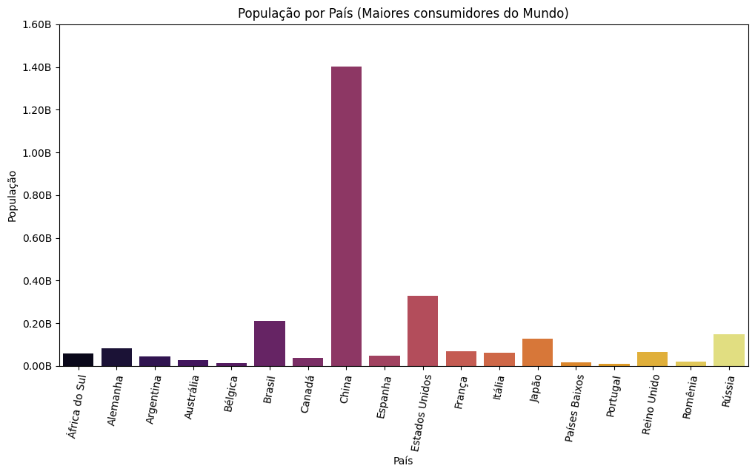
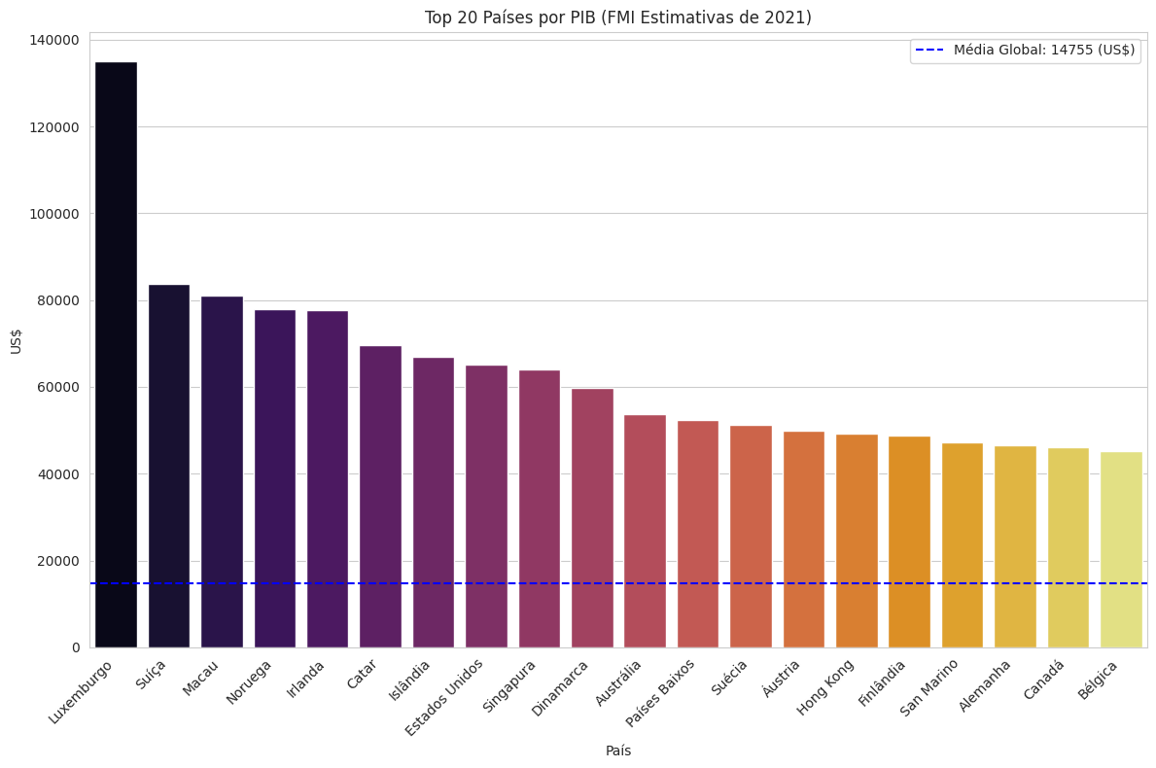
População e PIB
Avaliar o Mercado Potencial: População e PIB são indicadores-chave para entender o poder de compra de um país. Países com grandes populações e alto PIB per capita geralmente têm um mercado consumidor maior e mais estável.
Prever Tendências de Consumo: Ao analisar países com grandes populações e PIBs em crescimento, é possível prever tendências de consumo. Um aumento no PIB per capita muitas vezes está relacionado a uma melhoria no padrão de vida, o que pode levar a um aumento no consumo de produtos como vinho.
Segmentação de Mercado: População e PIB também ajudam a segmentar o mercado. Por exemplo, em países com grandes populações, pode haver uma demanda significativa por vinhos em diferentes faixas de preço.
Identificar Oportunidades de Crescimento: Ao analisar países com populações grandes e PIB em ascensão, as vinícolas podem identificar oportunidades de crescimento.
Notes:
Dentro dos países com maiores PIB quais

Slide 10
CONSIDERAÇÕES FINAIS
Com base nas informações apresentadas, é possível verificar ações que podem ser implementadas para uma melhoria nos resultados de exportação dos vinhos brasileiros. O foco deve ser direcionado em uma segmentação do público-alvo, selecionando os principais países que se enquadram nos padrões das questões climáticas, de consumo e que possuem resultados de renda per capita favoráveis.
Partindo sob uma análise climática, é possível visualizar que os principais países consumidores de vinhos possuem uma temperatura média abaixo da temperatura média global, evidenciando que o público-alvo deve ser composto por países alocados em regiões com climas mais frios.
Em seguida, pode ser promovida uma análise a respeito dos principais consumidores mundiais e efetuar uma correlação referente a renda per capita de cada país, desta forma é possível identificar os principais consumidores que fornecem uma “segurança” a este mercado, pois possuem um alto consumo e economias estáveis
Por fim, é necessário efetuar uma análise a respeito do histórico de resultados de exportações que esses países possuem em nosso mercado, para verificar se a relação de exportação está trazendo bons resultados financeiros. Como no exemplo anterior mencionado à respeito da Rússia, ela é o 2º país que mais exporta do Brasil, em contrapartida seus retornos financeiros são inferiores ao 3º e 4º maiores exportadores de vinhos brasileiros, demonstrando a necessidade de ações nas negociações com este país, na qual pode ser promovido um aumento dos preços dos vinhos ou até mesmo uma diminuição de exportação e foco neste país.
Por meio dessas ações será possível redirecionar os esforços ao público-alvo de países que fornecem bons resultados financeiros e são potenciais consumidores, devido às questões climáticas, de consumo e renda.
Turma: 2tdat - GRUPO 82

Slide 11
DESENVOLVIMENTO SUSTENTÁVEL
A atenção com a sustentabilidade é um dever de todos, a utilização consciente dos recursos e a preservação é um dos temas mais abordados em nossa sociedade. A indústria do vinho é diretamente impactada com os efeitos das mudanças climáticas como variações de temperatura, padrões de chuva irregulares e eventos climáticos extremos.
O desenvolvimento sustentável desse setor é fundamental, tendo em vista que práticas sustentáveis como agricultura orgânica e biodinâmica, promovem a saúde do solo, estimulam a biodiversidade microbiana e reduzem a dependência de produtos químicos sintéticos. Com isso é possível garantir vinhedos mais saudáveis, uvas de melhor qualidade e vinhos mais autênticos e distintos.
A produção de vinho requer recursos naturais, como água e energia, ao adotar medidas sustentáveis as vinícolas podem minimizar o consumo desses recursos e reduzir seu impacto ambiental.
Uma característica da plantação de uva na serra gaúcha, se dá pela produção familiar em pequenas propriedades, possibilitando que as famílias permaneçam no campo com qualidade de vida.
Todas as práticas de pelo menos as grandes vinícolas, estimulam a produção de produtos de alta qualidade, muitas vezes com a produção comprada antecipadamente, garantindo estabilidade financeira dos pequenos produtores de uva.
Turma: 2tdat - GRUPO 82

Slide 12








RESUMO EXECUTIVO DOS RESULTADOS
1. Exportação:
2. Atenção aos mercados potenciais:
● Apesar de já exportarmos um grande volume de litros para a Rússia, recomendamos considerar uma margem de lucro mais elevada ao ajustar a razão (preço/litro) indicada nos gráficos, elevando-a de 0,65 para, no mínimo, 1.
● Ao adotar essa nova razão, nossas receitas aumentariam significativamente, passando de R$ 25.504.484,00 para R$ 39.238.648,63. Isso representa um aumento de 54%.
Rússia
USA
França
Alemanha
Reino Unido
Rússia
Canadá
Países Baixos
Portugal
● Portugal: Atualmente, Portugal ocupa a 11ª posição no ranking dos maiores consumidores de vinho, com uma razão (consumo/importação) de 0,43. Surpreendentemente, apesar deste consumo significativo, o país está apenas na 17ª posição na lista de destinos das exportações brasileiras. É essencial que Portugal seja elevado ao grupo dos 10 maiores destinos de exportação do Brasil.
● Entre os principais consumidores, seis países se destacam com um consumo superior à média dos 15 maiores. Estes países - Estados Unidos, França, Itália, Alemanha, China e Reino Unido - são estratégicos e demandam uma atenção especial. É crucial desenvolver estratégias específicas para aumentar nossa participação de mercado nesses locais.
● Itália: Notavelmente, a Itália se destaca como um dos maiores consumidores de vinho, no entanto, não está entre os principais destinos das exportações brasileiras. Esta é uma lacuna que precisa ser preenchida para aproveitar todo o potencial desse mercado.
● A análise da razão entre importação e consumo revela mercados altamente promissores para exportação, que ultrapassam a média global. Entre eles, destacam-se Países Baixos, Reino Unido, Alemanha, Canadá, Rússia e Portugal. Estes mercados oferecem oportunidades excepcionais para expandir nossos negócios e devem ser priorizados em nossas estratégias de exportação.

Slide 13

Obrigado
Turma: 2tdat - GRUPO 82

